Slide 1
白天谋生存, 晚上求发展 ----个人练习集
刘少杰
156-2640-8288
ShaojieLiu.github.io
2016年12月26日

Slide 2
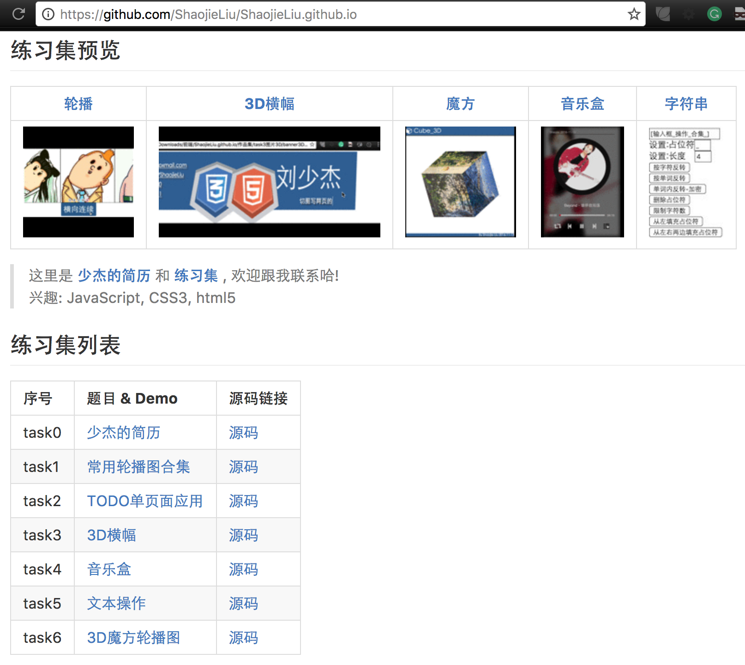
序
云工程师/ 端工程师
更累/ 学得更多/ 产品周期短
技术栈集中/ 学习迭代快/ 有趣
HTML5/ 原生JS/ CSS3
乐于尝试和学习
全栈
Github页面截图
链接:
ShaojieLiu.github.io

Slide 3
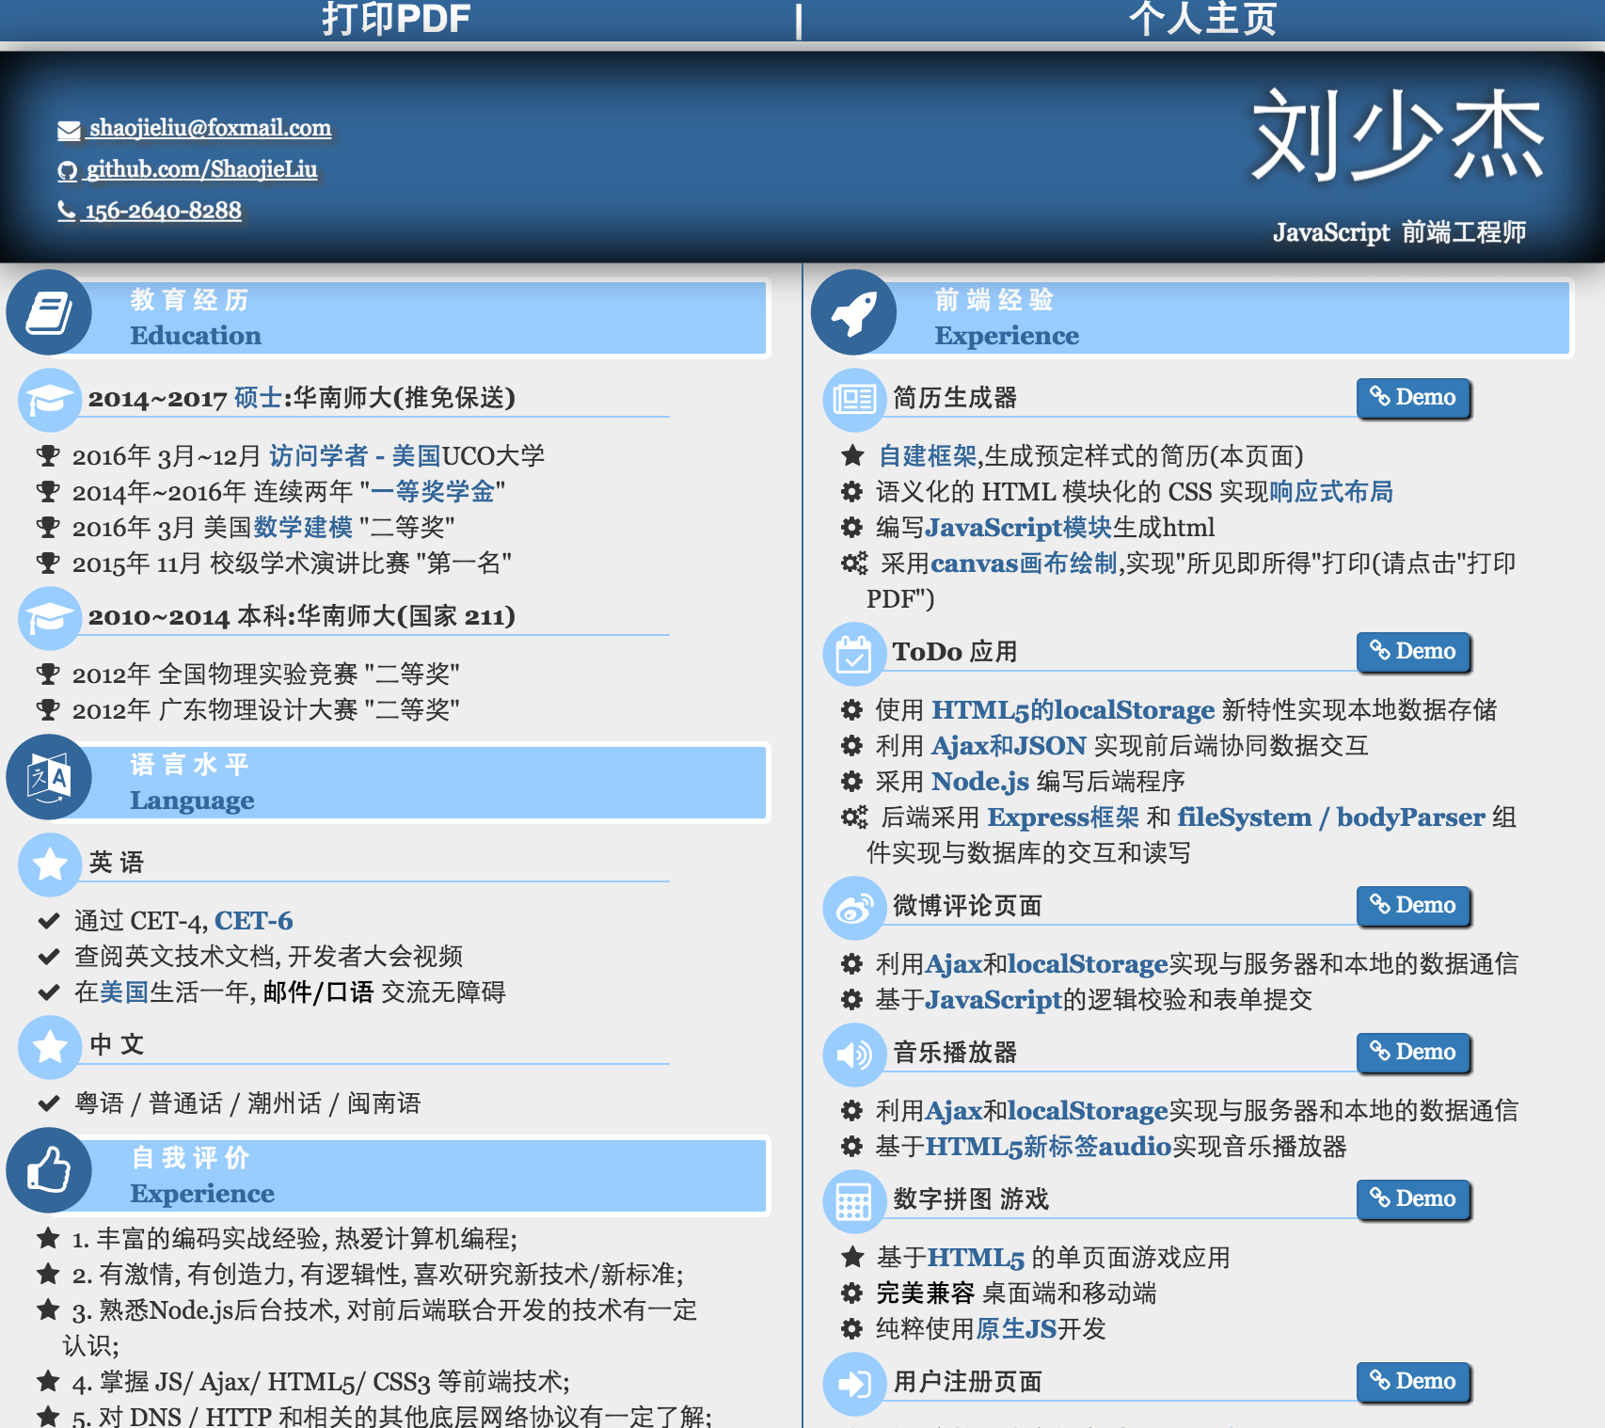
自制模板引擎 生成简历
MVC设计模式 (数据抽离)
工具: Bootstrap/ Jquery/ Fontawesome/
属性: Canvas/ Animation/ Transform/ 自适应

Slide 4
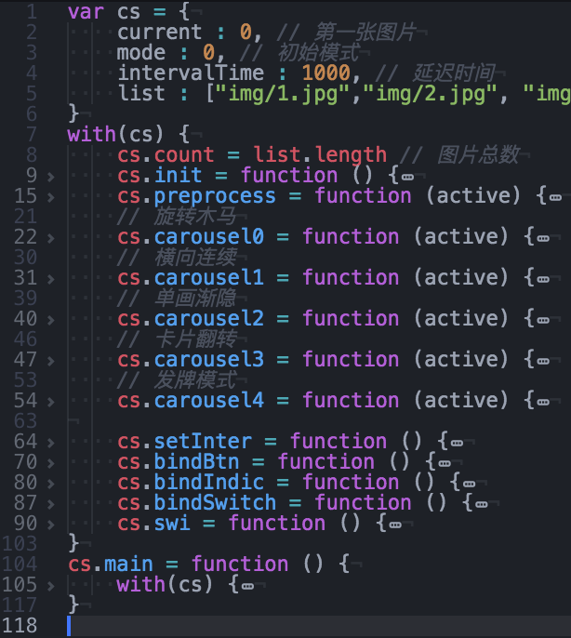

轮播图 合集
编程习惯良好: 面向对象编程/ 代码优美/ 注释
Jquery/ Class操作/ 组件化开发

Slide 5


3D效果
工具: 原生JS/ CSS3
属性: 鼠标拖拽交互/ Animation/ Transform

Slide 6
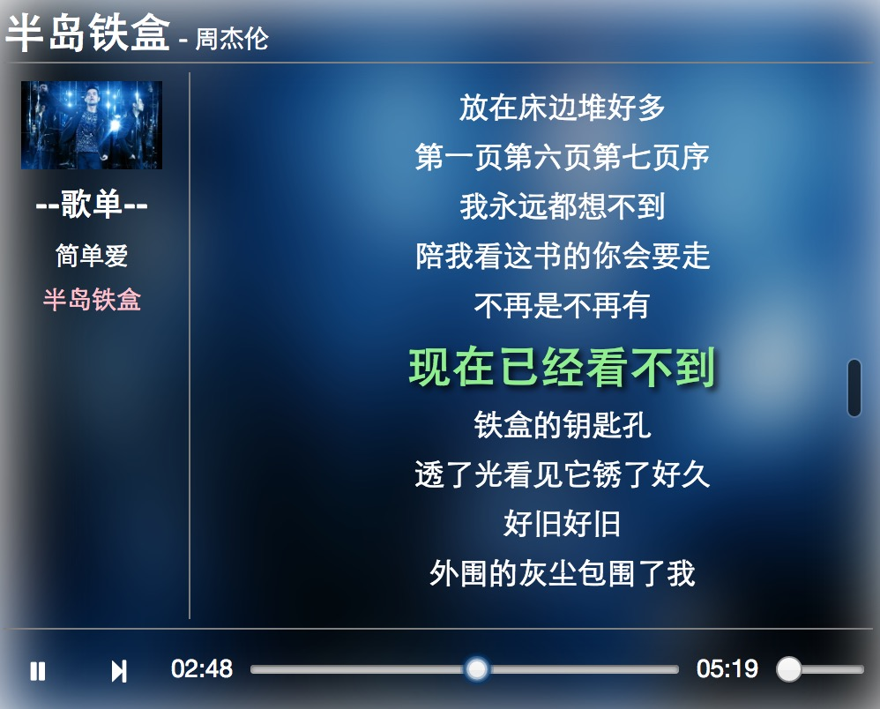

音乐播放器
Html5 Audio标签
RegExp正则表达式 实现歌词同步
Fetch实现歌词跨域获取

Slide 7
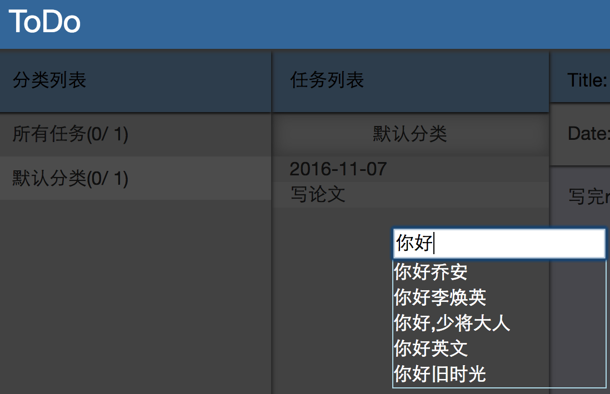
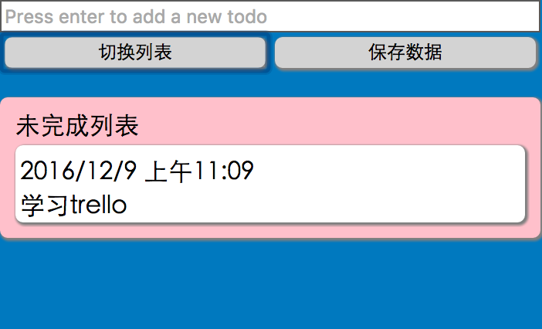
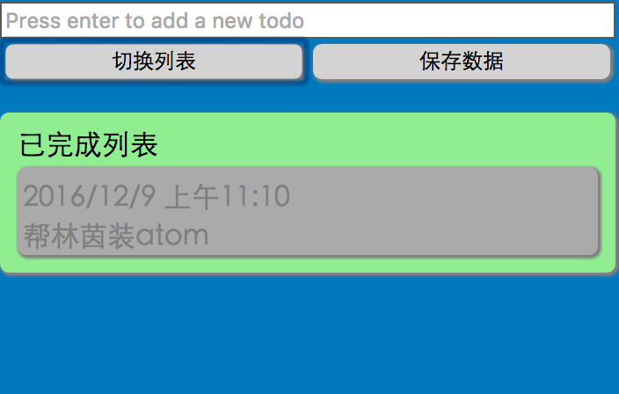
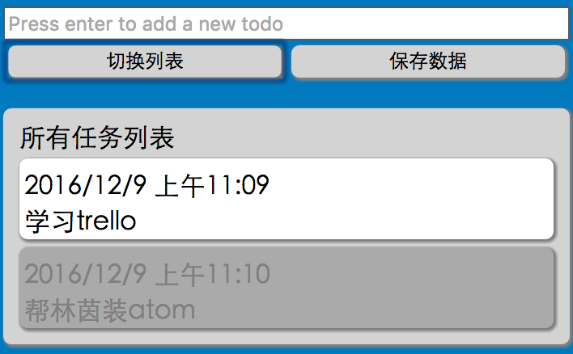
Vue.js 实现todo应用
MVVM设计模式
V-for 渲染
V-if 渲染
Vue.filter 处理器
组件化开发
Jsonp实现跨域使用百度候选词API

Slide 8
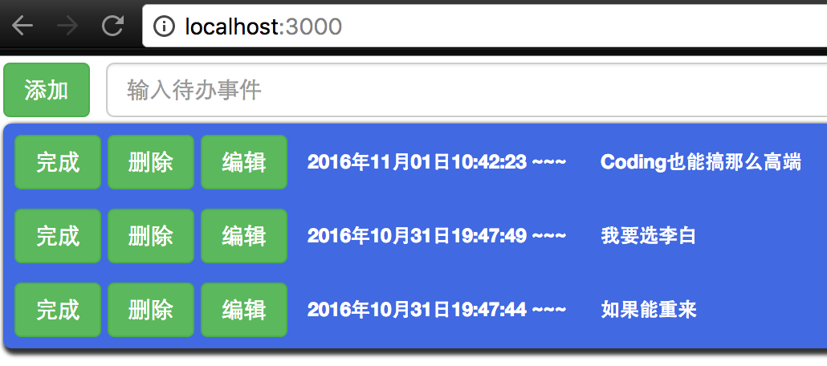
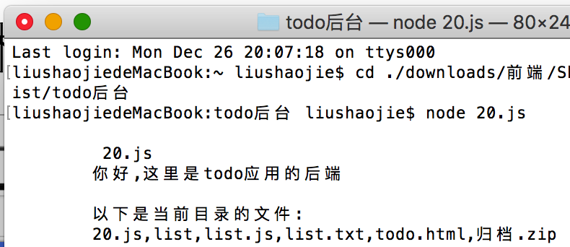
Node.js 实现应用后台
Express框架
Npm工具
Ajax post/ get 数据传输
writeFile数据存储
端口监听

Slide 9
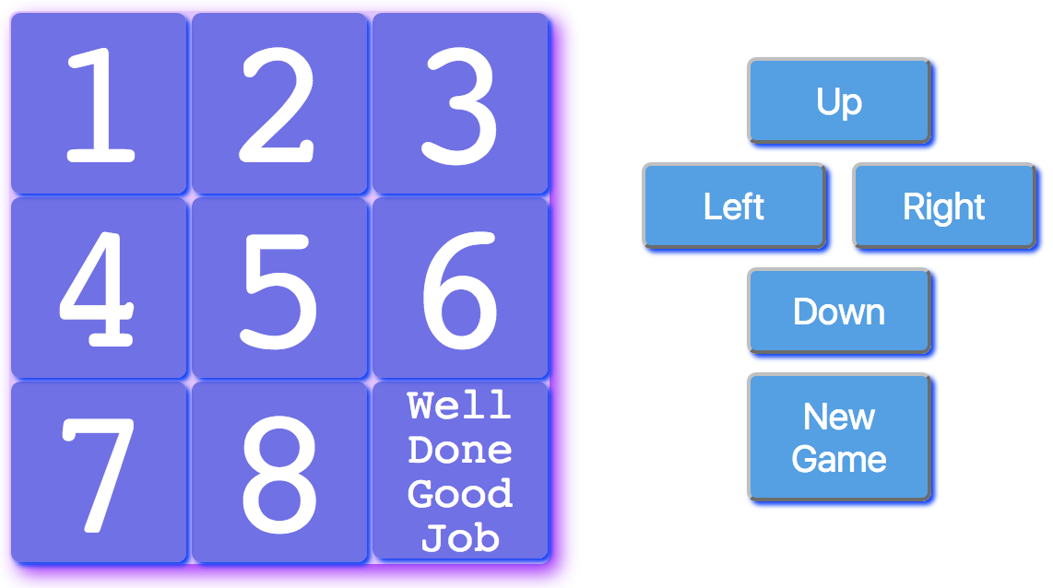
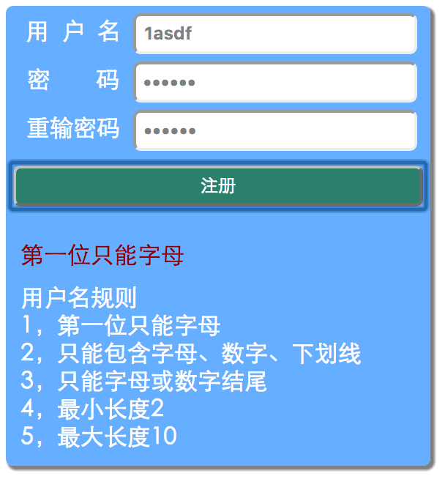
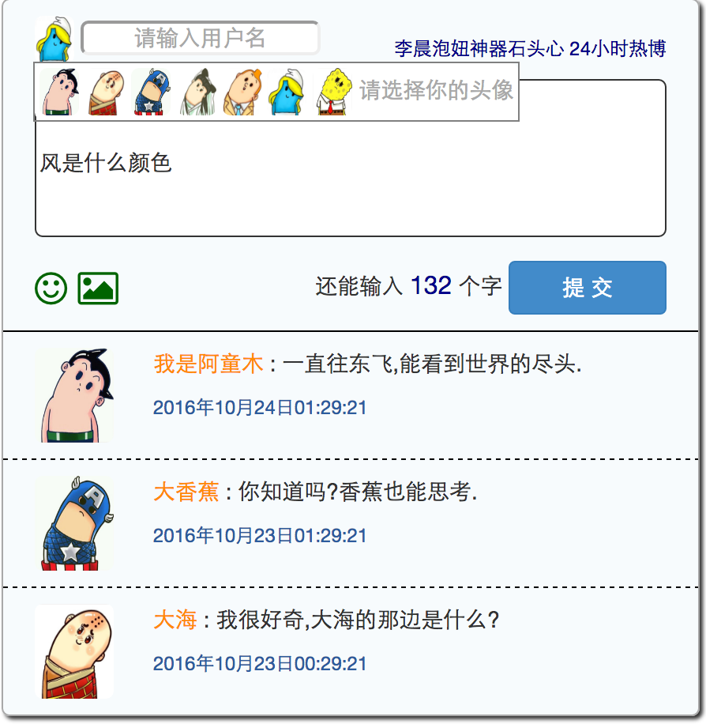
原生Js应用
数字拼图游戏
注册页面
微博评论页

Slide 10

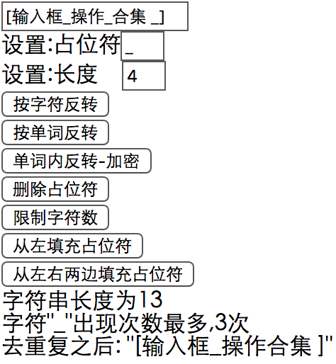

字符串操作合集
更多细节请STAR该项目:
shaojieliu.github.io
谢谢!
图片墙

